Slide 1


Ligue 188
ou acesse cvv.org.br
@cvvoficial

Slide 2


O CVV é um serviço humanitário, filantrópico e gratuito de apoio emocional e prevenção do suicídio
Associações
É associado ao Befrienders Worldwide (www.befrienders.org), entidade que congrega as instituições congêneres de todo o mundo
349 centros de apoio
emocional
em 32 países. Visa aliviar o sofrimento e, assim, reduzir o número de mortes por suicídio
História
Utilidade
Existe desde 1962.
Foi fundado em SP. Hoje conta com mais de 100 postos e cerca de 3 mil voluntários
É um serviço reconhecido desde 1973 como de utilidade pública em todas as esferas (municipal, estadual e federal).

Slide 3
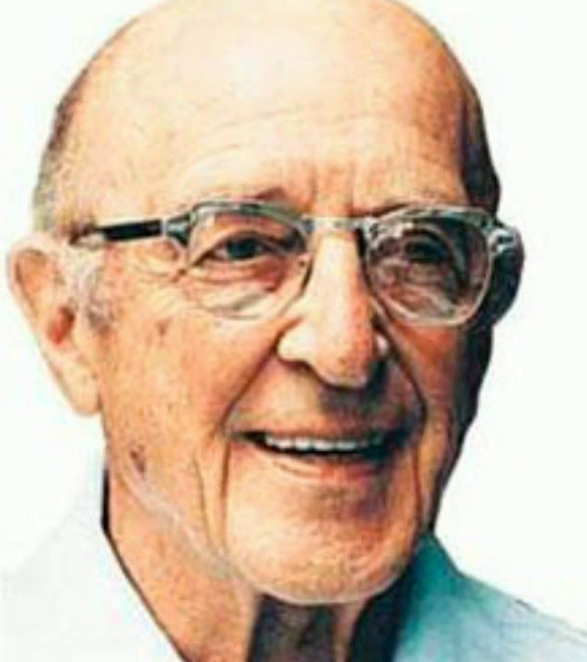
Pautado nos princípios da escuta não diretiva de Carl Rogers
“Quando percebem que foram profundamente ouvidas, as pessoas quase sempre ficam com os olhos marejados. Acho que na verdade trata-se de chorar de alegria. É como se estivessem dizendo: "Graças a Deus, alguém me ouviu. Há alguém que sabe o que significa estar na minha própria pele”
Carl Rogers

Slide 4
O QUE O CVV FAZ?
Apoio emocional e prevenção do suicídio
Pronto-socorro Emocional
Não Julgamento
Sigilo
Anonimato
Apoio 24h
Acolhimento Incondicional
Escuta Ativa

Slide 5

Empatia

Slide 6
A relação de ajuda proposta pelo CVV
| A Relação de Ajuda no CVV é a doação de apoio de uma pessoa para outra que está em um momento de crise ou solidão. Propõe-se, e não se impõe.
| A principal atitude na Relação de Ajuda praticada no CVV é a disposição de tratar aos que nos procuram com respeito, compreensão, aceitação, confiando em sua capacidade e potencialidade individual, sem críticas ou conselhos.
| A disponibilidade que oferecemos zela pelo anonimato e confidencialidade. O sigilo reduz a ameaça e facilita o contato das pessoas conosco.

Slide 7

Acordo de Cooperação Técnica com Ministério da Saúde
Ligações gratuitas para um serviço que sempre foi gratuito

Slide 8
Ligações para o CVV
2016
2017
2018
2019
ESTIMATIVA
0
1.000.000
2.000.000
3.000.000

Slide 9

Números
Uma tentativa a cada 15 segundos
Mundo
1 suicídio a cada
40 segundos
Cerca de 800.000 por ano

Slide 10
Números
Brasil:
1 morte a cada 45 minutos
32 mortes
por dia
12 mil/ano
Mundo:
1 morte a cada
40 segundos
800 mil mortes por ano
90% dos suicídios podem ser evitados
6 a 10 pessoas próximas são impactadas por suicídio (sobreviventes)
Segundo pesquisa da Unicamp, 17% dos brasileiros pensaram seriamente em cometer suicídio no decorrer de suas vidas.

Slide 11


É uma campanha de conscientização sobre a prevenção do suicídio, com o objetivo direto de alertar a população a respeito da realidade do suicídio no Brasil e no mundo e suas formas de prevenção.
Setembro
Amarelo
Ocorre no mês de setembro, desde 2015, por meio de identificação de locais públicos e particulares com a cor amarela e ampla divulgação de informações.
v v v
setembroamarelo.org.br | @setembroamarelo

Slide 12
Iniciado no Brasil pelo CVV, CFM (Conselho Federal de Medicina) e ABP (Associação Brasileira de Psiquiatria).
História
Mundialmente, o IASP - Associação Internacional para Prevenção do Suicídio estimula a divulgação da causa, vinculado ao dia 10 do mesmo mês no qual se comemora o Dia Mundial de Prevenção do Suicídio.
setembroamarelo.org.br | @setembroamarelo

Slide 13

Falar não agrava
Como falar?
Não descrever
Não romantizar
Não divulgar métodos, local, detalhes Evitar retratar como resposta aceitável às adversidades
Evitar títulos sensacionalistas; Evitar gráficos e fotografias prejudiciais;
Não compartilhar imagens Evitar linguagem estigmatizante; Não compartilhar o conteúdo de cartas; Apresentar recursos como telefone de linhas de ajuda
Fonte: OMS

Slide 14


Slide 15
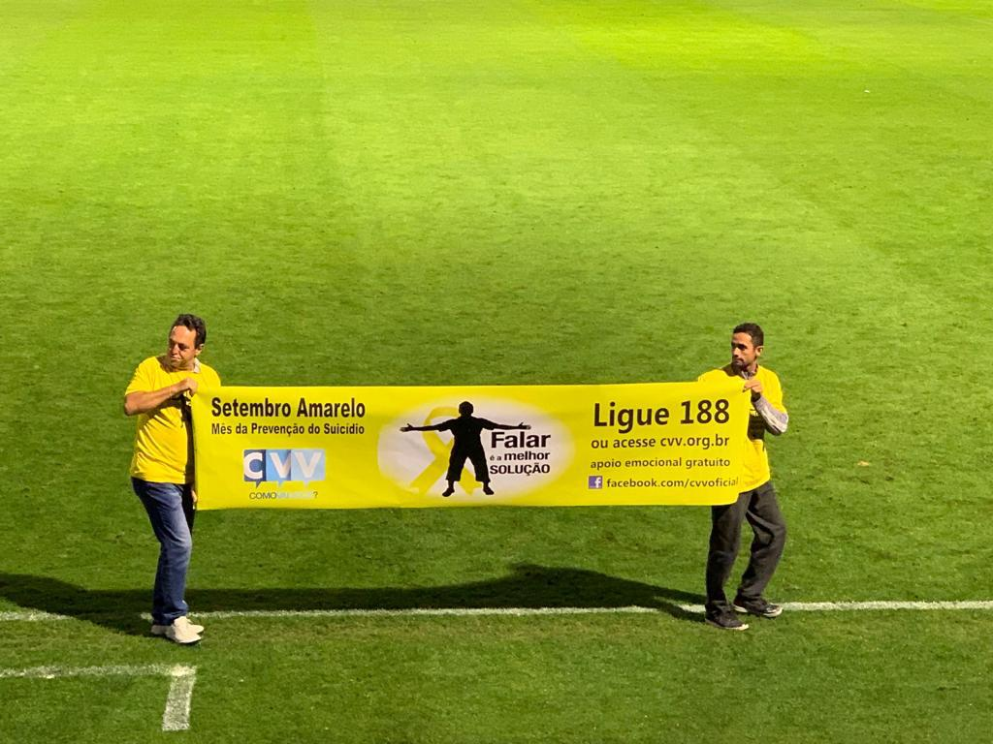
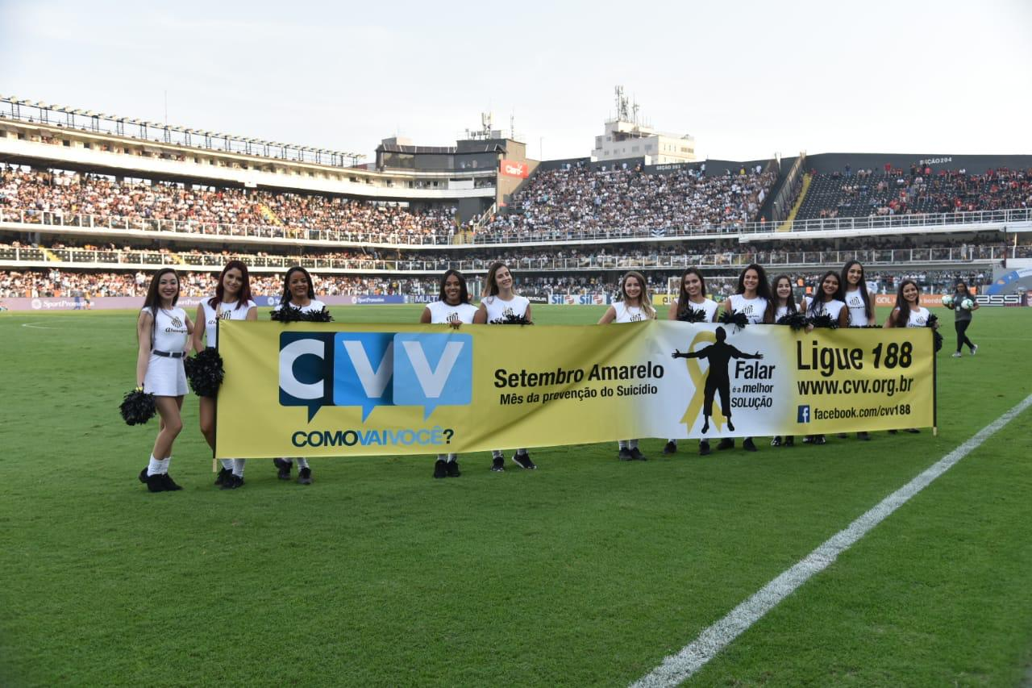
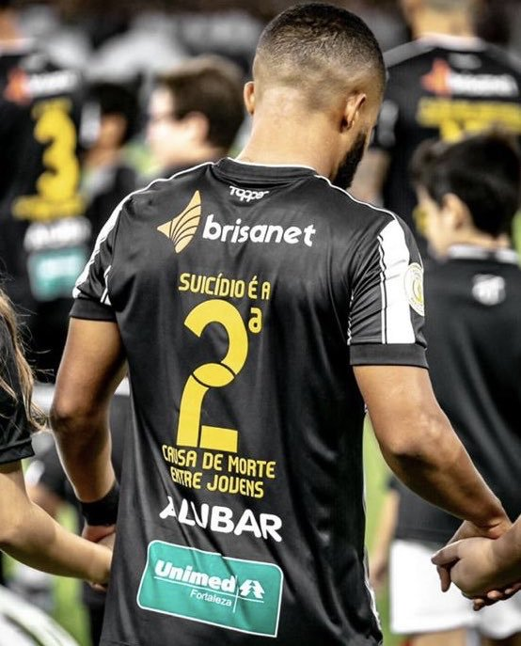
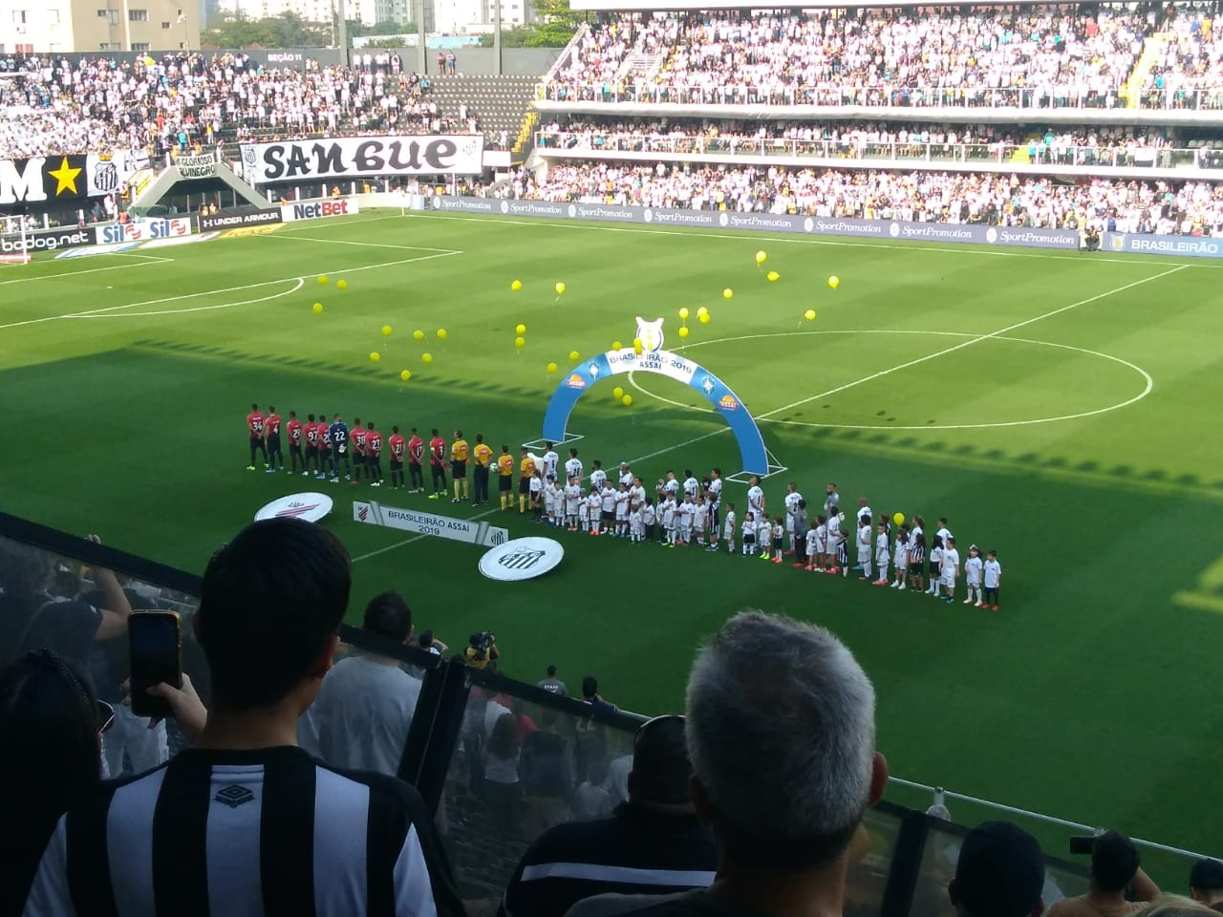
Falar não agrava
Avaí
Ceará SC
Santos FC

Slide 16
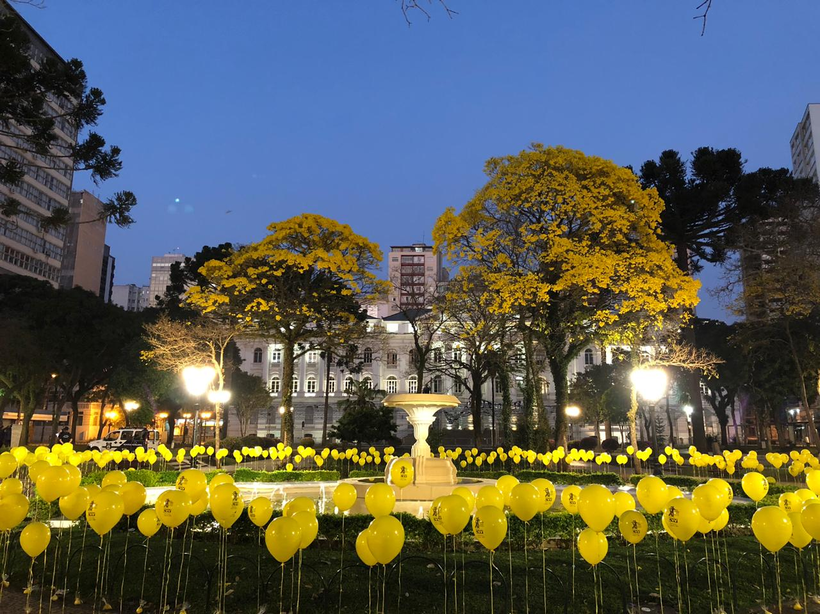
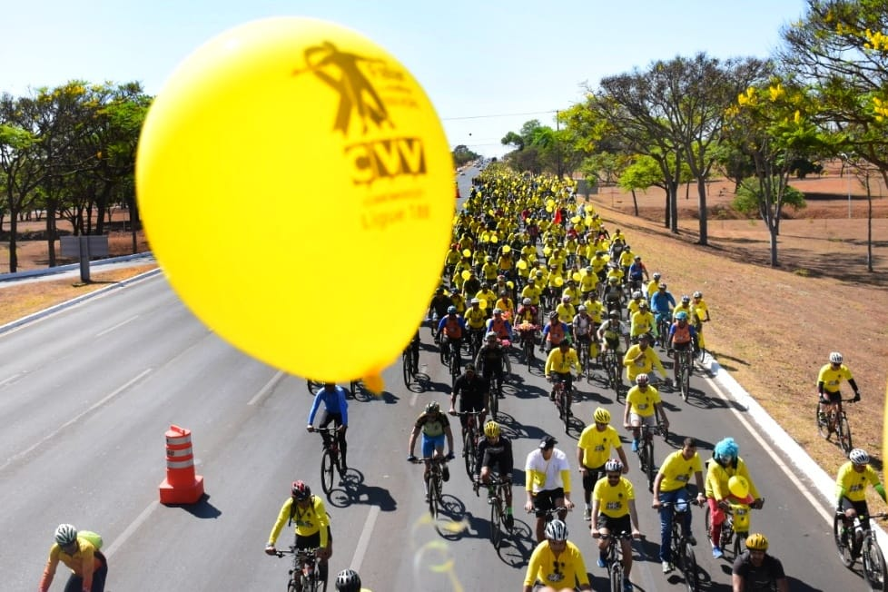
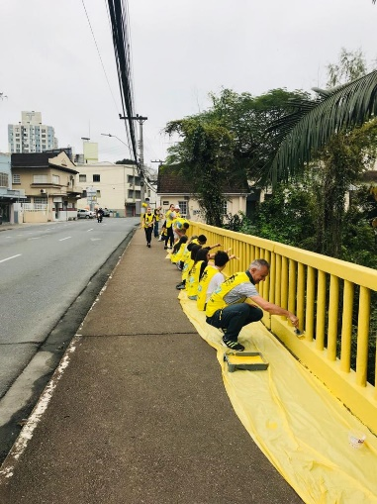
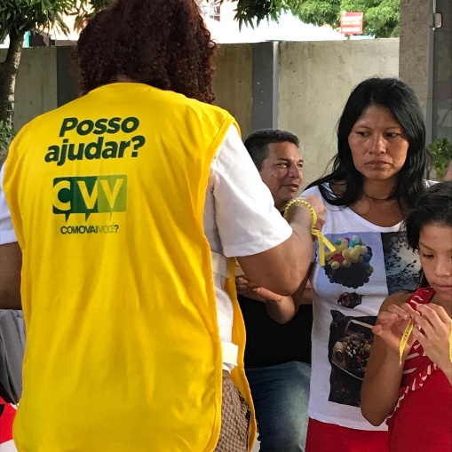
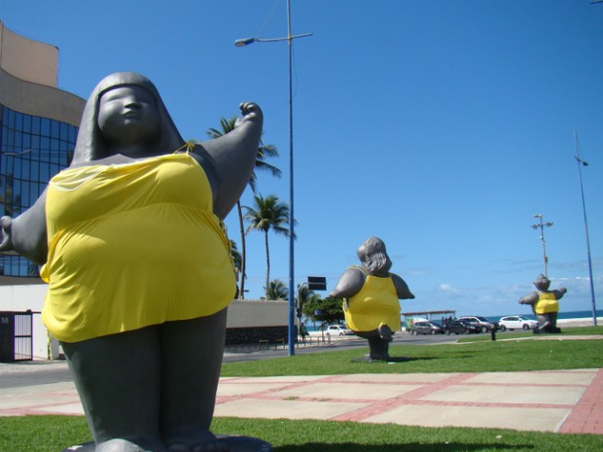

Slide 17


Slide 18
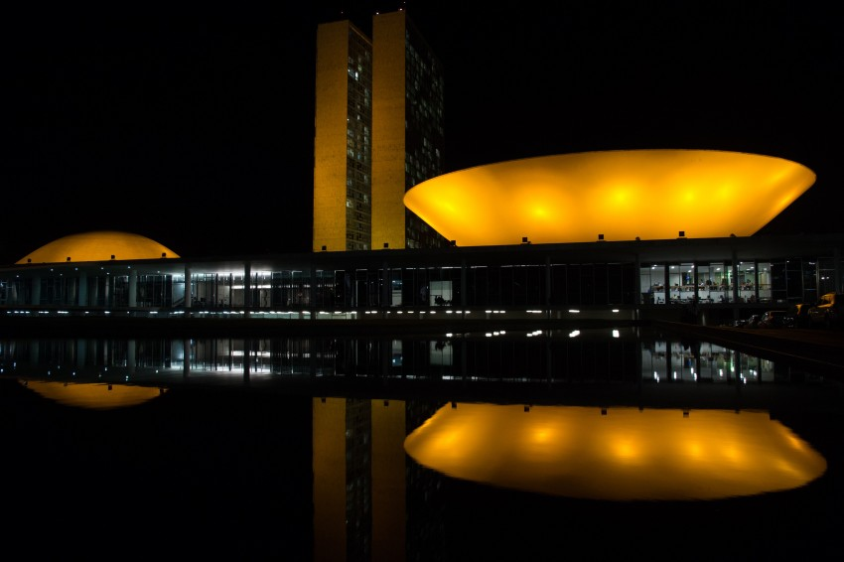

Slide 19

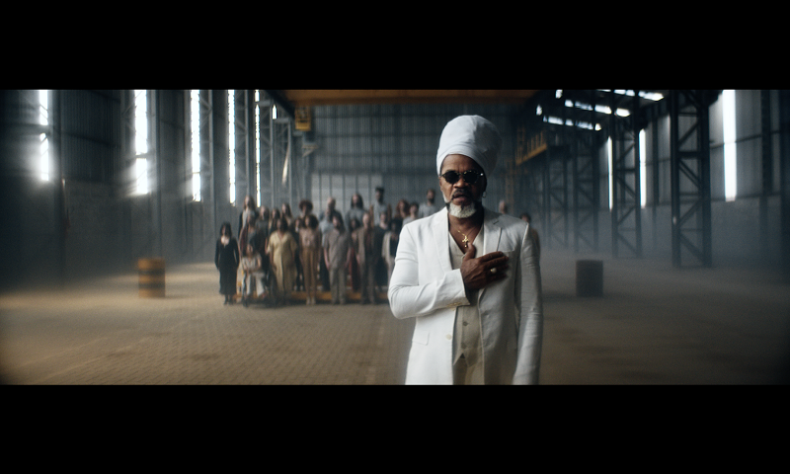

Como
o
a

Slide 20

Como
CVV
?
o
valoriza
vida
a

Slide 21

A relação de ajuda no CVV
Confiança
Creio que o outro é capaz de tomar suas próprias decisões
Compreensão
Considero seus sentimentos e pensamentos.
Não mensuro o sofrimento do outro a partir de mim
Respeito
Admito seu comportamento, o que não implica em concordar ou aprovar.
Aceitação
Percebo o que não está explícito em sua comunicação
Busco observá-lo pelo olhar dele

Slide 22

Sinais
DICAS ESPECIALISTAS
Muitas vezes difíceis de serem percebidos e confundidos com sinais da própria idade
| Diminuição do rendimento escolar
| Queixas físicas (dores cabeça, estômago...)
| Faltas
| Agressividade
| Mudanças bruscas de comportamento
| Alterações do apetite e do sono
| Sinais de depressão (isolamento, uso de álcool e drogas, não sair com amigos...)

Slide 23
Política Nacional de Prevenção da Automutilação e do Suicídio (PL 1902/2019 )
| Atuação conjunta União, Estados e Municípios
| Assistência psicológica a vítimas e familiares
| Hospitais e escolas devem ter profissionais treinados para fazerem notificação de forma sigilosa
| Em caso de crianças e adolescentes, notificação será ao Conselho Tutelar
Força de lei
Portaria 1271/2014 prevê notificação tentativa de suicídio e suicídio. Nada sobre automutilação
| Plano de Saúde atendimento casos de automutilação e tentativa
| Divulgação de temas relacionados à saúde mental

Slide 24
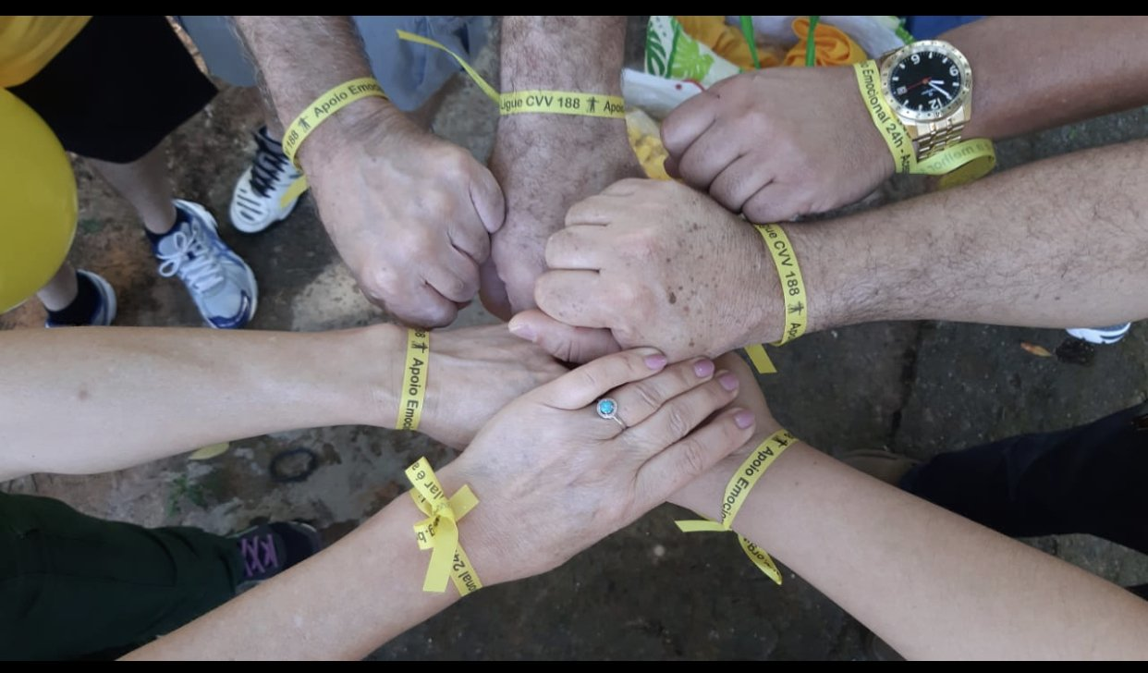
Prevenção em rede

Slide 25

Complexo
Multifatorial
Prevenível
Ambivalente

Slide 26

Suicídio: é possível prevenir?
| A OMS estima que o suicídio pode ser prevenido em 90% dos casos
| Em 80% dos casos, as pessoas comunicam que estão desistindo de viver e, de alguma forma, pedem socorro
| A ajuda pode ser por um profissional, grupos de apoio ou pessoas próximas

Slide 27
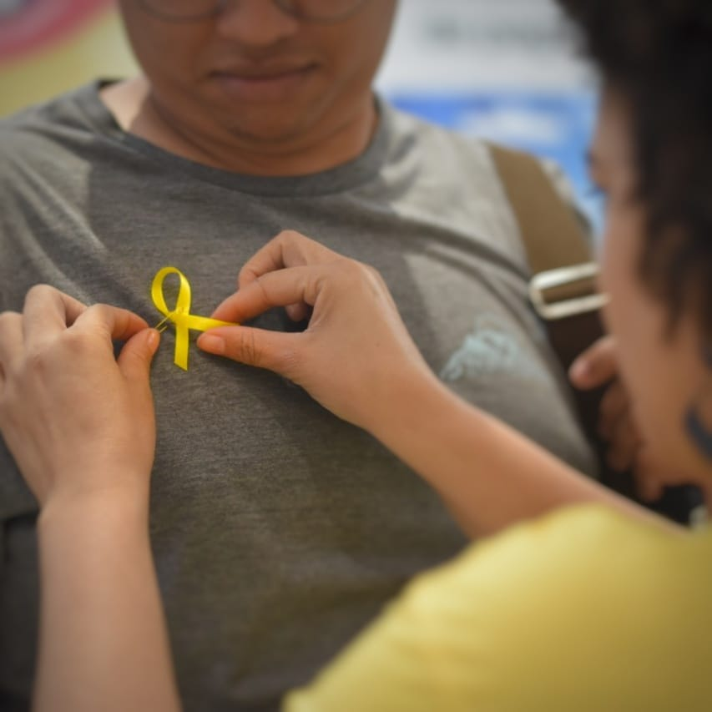
O que cada um pode fazer?
Evitar
| Conversar abertamente e sem julgamento
| Respeitar
| Aceitar

Slide 28

O que evitar
| Interromper
| Mostrar-se chocado
| Colocar a pessoa em inferioridade
| Desqualificar o sofrimento
| Ser invasivo

Slide 29

É normal procurar o CVV?

Slide 30

Telefone (Ligue 188) Chat E-mail Presencialmente cvv.org.br
Como falar
com o CVV?

Slide 31
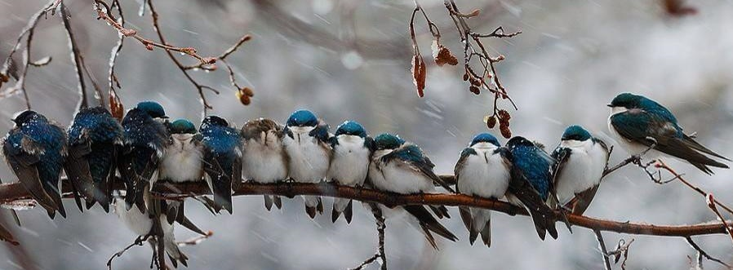
Como ser voluntário do CVV
Ter + 18 anos
4,5 horas por semana
Treinamento

Slide 32

Obrigada!
cvv.org.br | @cvvoficial

